Slide 1
Previsão da superfície de volatilidade do Ibovespa utilizando técnicas de Machine Learning
Daniel Caueh Dunaiski Figueira Leal

Slide 2
Trabalhos Relacionados
Huynh, S. (2018). Modelling and Forecasting Implied Volatility Using Neural Network.
Liu, S.; Oosterlee, C. W.; Bohte, S. M.(2018). Pricing options and computing implied volatilities using neural networks.
Johnsson, O. (2018). Predicting Stock Index Volatility Using Artificial Neural Networks. An empirical study of the OMXS30, FTSE100 & S&P/ASX200.

Slide 3
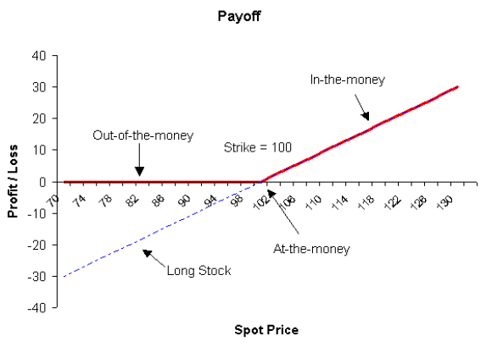
Opções
Opção é um ativo financeiro que dá ao titular o direito, mas não a obrigação, de comprar ou vender um determinado ativo a um determinado preço a um determinado preço.
Compra: Call / Venda: Put
Ativo objeto/underlying: determinado ativo
Strike: determinado preço
Vencimento: determinado preço

Slide 4
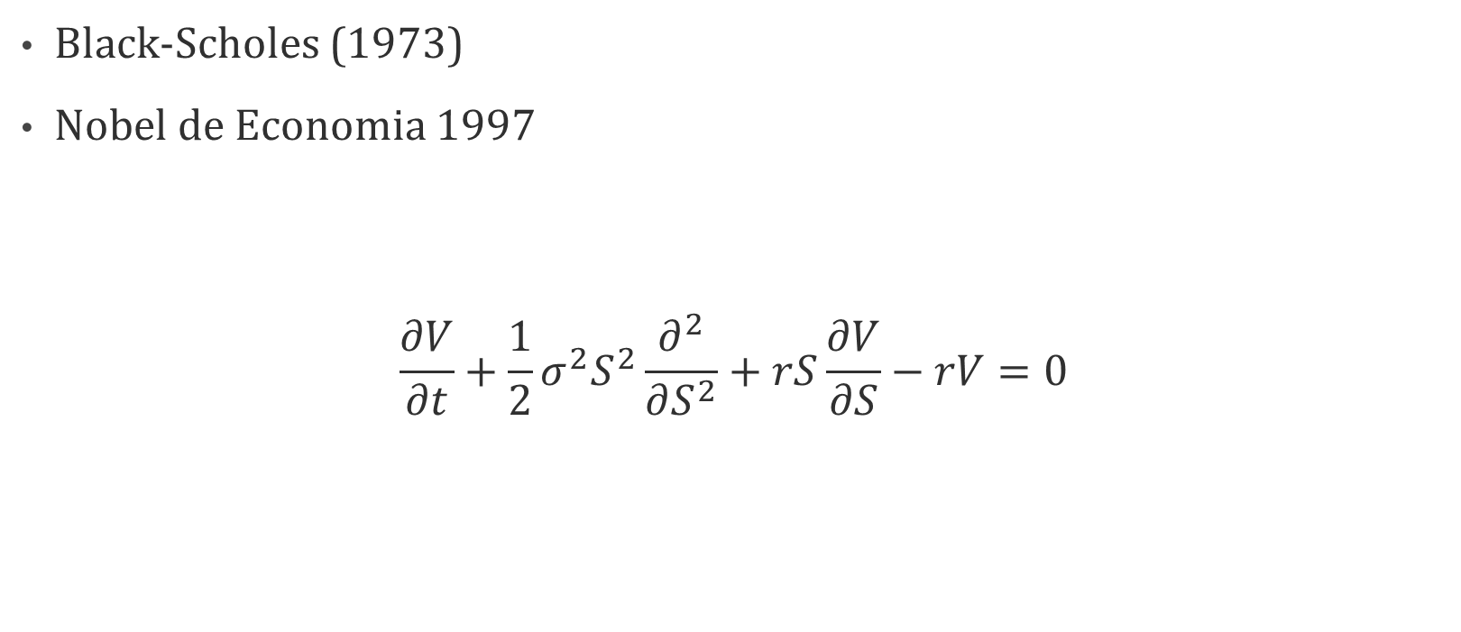
Precificação de opções
Black-Scholes (1973)
Nobel de Economia 1997
$$\frac{∂V}{∂t}+\frac{1}{2}σ^{2}S^{2}\frac{∂^{2}}{∂S^{2}}+rS\frac{∂V}{∂S}−rV=0$$

Slide 5
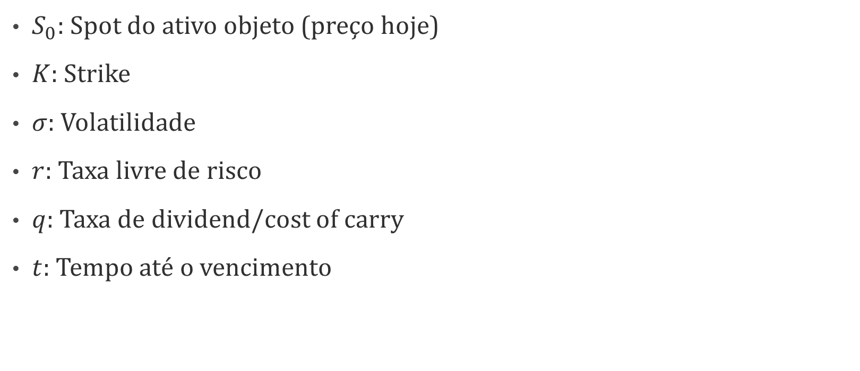
Precificação de opções
$S_{0}$: Spot do ativo objeto (preço hoje)
$K$: Strike
$σ$: Volatilidade
$r$: Taxa livre de risco
$q$: Taxa de dividend/cost of carry
$t$: Tempo até o vencimento

Slide 6
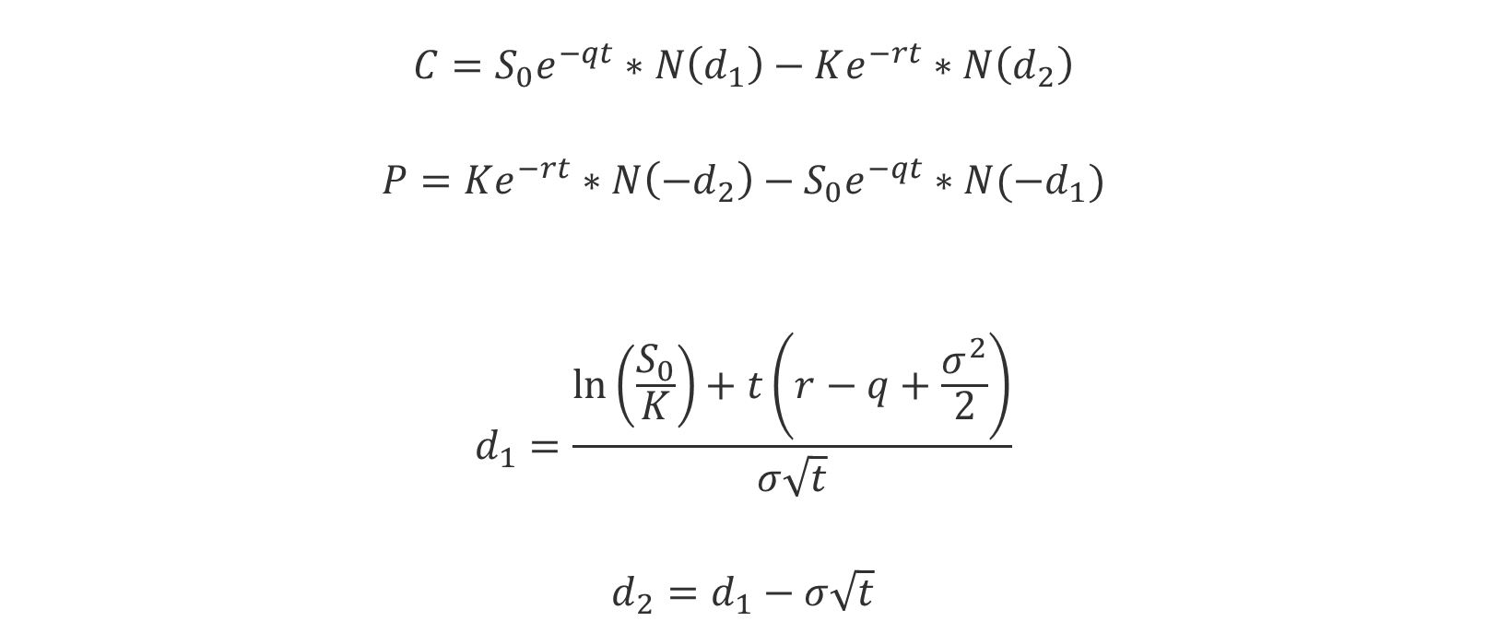
Precificação de opções
$$C=S_{0}e^{−qt}∗N\left(d_{1}\right)−Ke^{−rt}∗N\left(d_{2}\right)$$
$$P=Ke^{−rt}∗N\left(−d_{2}\right)−S_{0}e^{−qt}∗N(−d_{1})$$
$$d_{1}=\frac{\ln\left(\frac{S_{0}}{K}\right)+t\left(r−q+\frac{σ^{2}}{2}\right)}{σ\sqrt{t}}$$
$$d_{2}=d_{1}−σ\sqrt{t}$$

Slide 7
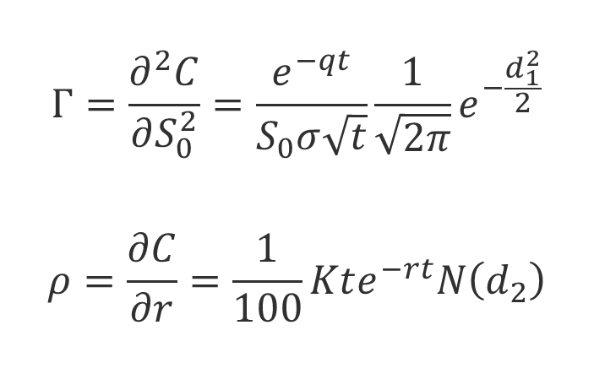
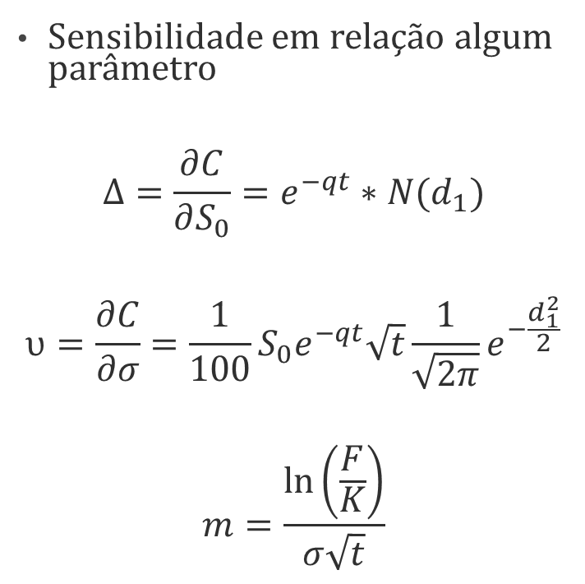
Gregas
Sensibilidade em relação algum parâmetro
$$Δ=\frac{∂C}{∂S_{0}}=e^{−qt}∗N(d_{1})$$
$$υ=\frac{∂C}{∂σ}=\frac{1}{100}S_{0}e^{−qt}\sqrt{t}\frac{1}{\sqrt{2π}}e^{−\frac{d_{1}^{2}}{2}}$$
$$m=\frac{\ln\left(\frac{F}{K}\right)}{σ\sqrt{t}}$$
$$Γ=\frac{∂^{2}C}{∂S_{0}^{2}}=\frac{e^{−qt}}{S_{0}σ\sqrt{t}}\frac{1}{\sqrt{2π}}e^{−\frac{d_{1}^{2}}{2}}$$
$$ρ=\frac{∂C}{∂r}=\frac{1}{100}Kte^{−rt}N\left(d_{2}\right)$$

Slide 8
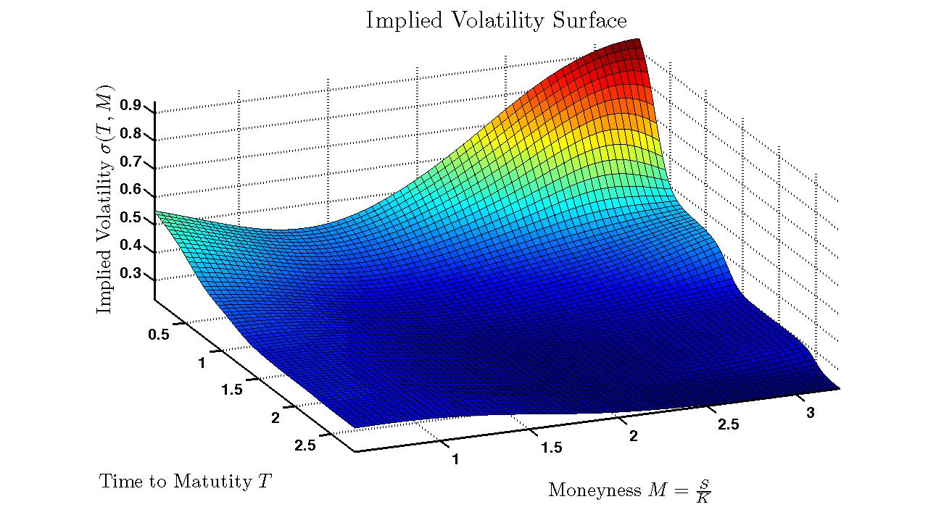
Superfície de Volatilidade

Slide 9
Ibovespa
Principal índice de ações brasileiras
Simula uma carteira teórica contendo as ações listadas mais negociadas
Vários derivativos negociados sobre o Ibovespa
ITUB4 | 9.231
VALE3 | 8.202
PETR4 | 7.382
BBDC4 | 7.131
B3SA3 | 5.405
PETR3 | 5.218
ABEV3 | 4.105
BBAS3 | 3.550
ITSA4 | 3.357
JBSS3 | 2.426

Slide 10
Dataset
Arquivos disponíveis no FTP da Bolsa:
Indicadores Econômicos e Agropecuários
Prêmio de Referência para Opções sobre Ações
Superfície de Volatilidade em Delta para opções sobre Ações
Taxas de Mercado para Swaps
Problema: Falta de clareza, arquivos diários, formato .ex_, atualização
Data inicial: 04/11/2016

Slide 11
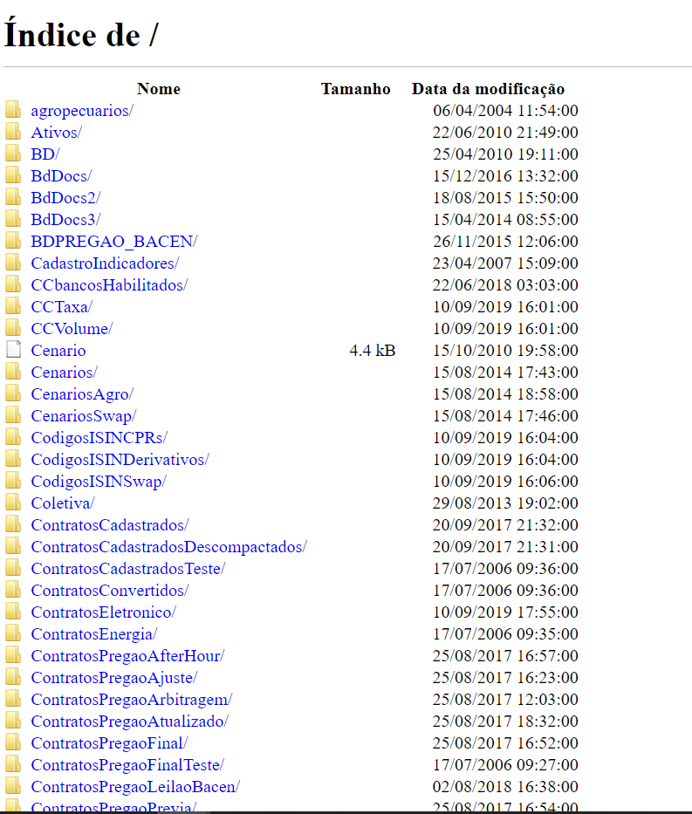
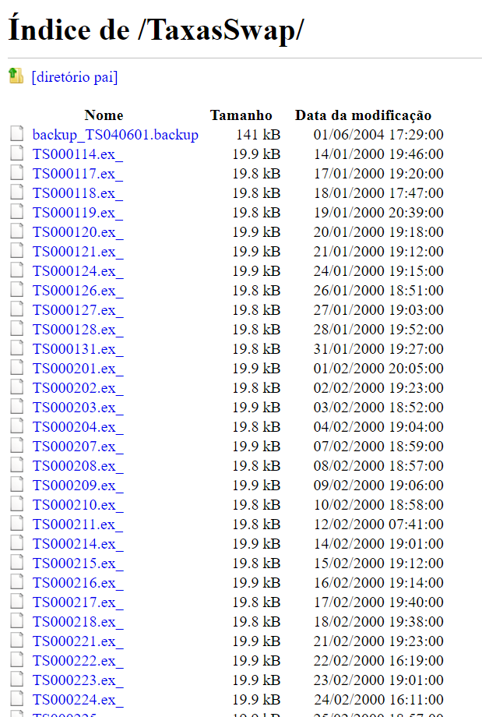

Slide 12
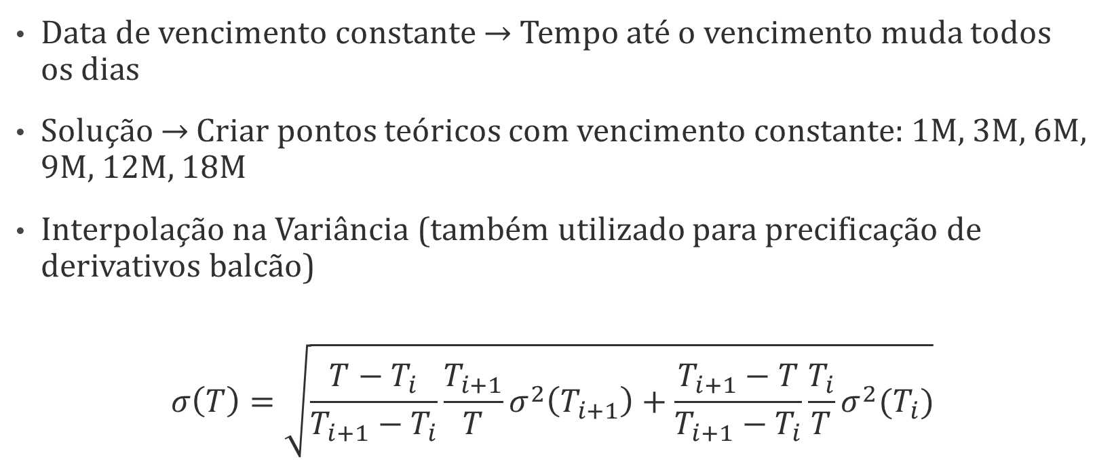
Problemas do Dataset
Data de vencimento constante → Tempo até o vencimento muda todos os dias
Solução → Criar pontos teóricos com vencimento constante: 1M, 3M, 6M, 9M, 12M, 18M
Interpolação na Variância (também utilizado para precificação de derivativos balcão)
$$σ\left(T\right)=\sqrt{\frac{T−T_{i}}{T_{i+1}−T_{i}}\frac{T_{i+1}}{T}σ^{2}\left(T_{i+1}\right)+\frac{T_{i+1}−T}{T_{i+1}−T_{i}}\frac{T_{i}}{T}σ^{2}(T_{i})}$$

Slide 13
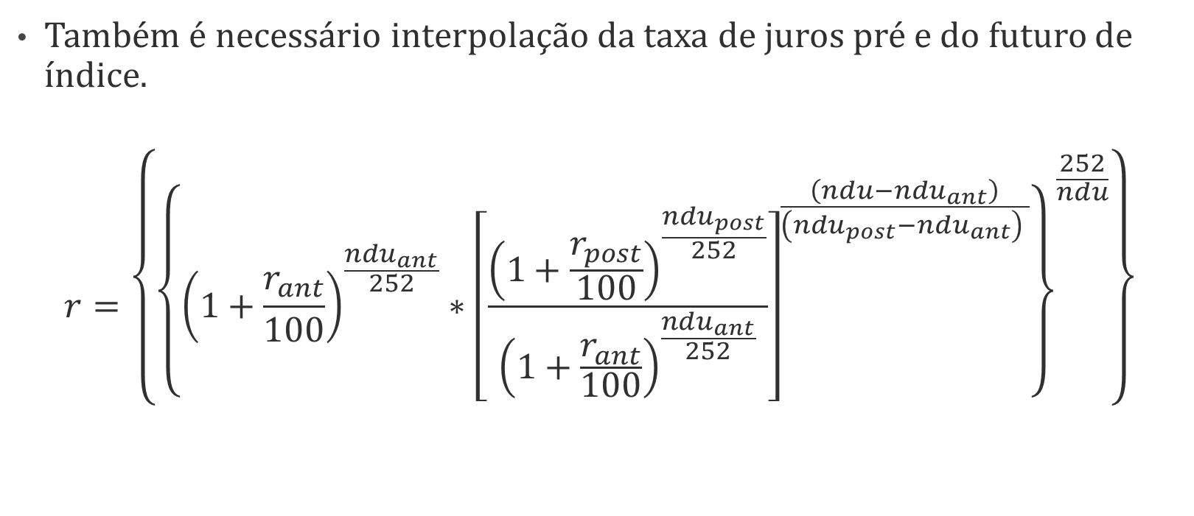
Problemas do Dataset
Também é necessário interpolação da taxa de juros pré e do futuro de índice.
$$r=\left\{{\left\{{\left(1+\frac{r_{ant}}{100}\right)}^{\frac{ndu_{ant}}{252}}∗{\left[\frac{{\left(1+\frac{r_{post}}{100}\right)}^{\frac{ndu_{post}}{252}}}{{\left(1+\frac{r_{ant}}{100}\right)}^{\frac{ndu_{ant}}{252}}}\right]}^{\frac{\left(ndu−ndu_{ant}\right)}{\left(ndu_{post}−ndu_{ant}\right) }}\right\}}^{\frac{252}{ndu}}\right\}$$

Slide 14
Features iniciais
Tempo até o vencimento
Spot Ibov
Spot CDI
Futuro Ibov
Futuro DI
Delta
Strike
r
q
d1
d2
Gamma
Vega
Rho
Moneyness

Slide 15
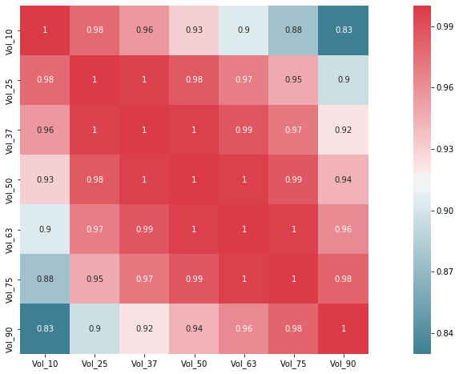
Problemas features iniciais
Algumas features possuem altíssima correlação, principalmente comparando vencimentos/Deltas diferentes
Solução: Considerar apenas um par tempo até vencimento/Delta
12M / 50 Delta

Slide 16
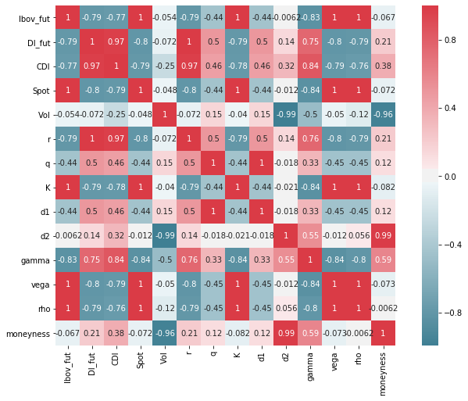
Problemas features iniciais
Correlações muito fortes nas features auxiliares
Solução: remover/transformar features
Features finais:
Vol
Spot
Moneyness
Ibov Futuro/Ibov Spot

Slide 17
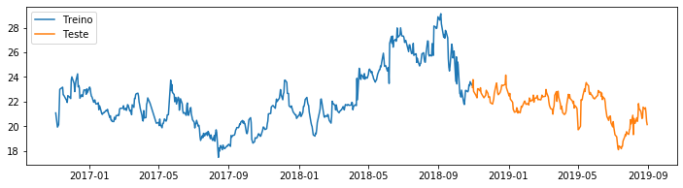
Split do Dataset
Split temporal
70% treino
04/Nov/2016 até 29/Out/2018
30% teste
30/Out/2018 até 30/Ago/2019

Slide 18
Tentativas de solução
Univariado
ARIMA
ANN
RNN GRU
Multivariado
VAR
ANN
RNN GRU x2

Slide 19
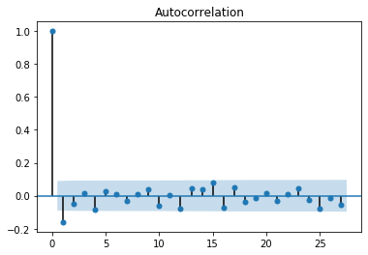
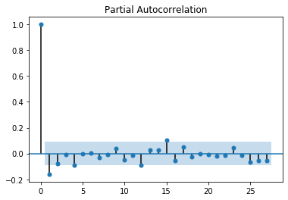
Univariado
ARIMA
Dados não estacionários
Parâmetros inicias dados pelos gráficos
Busca refinada em torno desses valores buscando menor AIC
Ordem final (2,12)

Slide 20
Univariado
ANN
Input: 10 dias anteriores
Camadas:
20 Neurônios, ReLU, Lasso
10 Neurônios, ReLU, Lasso
Saída, 1 Neurônio, Linear, Lasso
RNN
Input: 10 dias anteriores
Camadas:
50 Neurônios GRU, Tanh
Saída, 1 Neurônio

Slide 21
Multivariado
VAR
Vector AutoRegressive
Extensão do modelo AR para casos multivariados
Busca pelo número ideal de lags
Melhor AIC → 7 dias
ANN
Input: 10 dias anteriores
Camadas:
60 Neurônios, ReLU, Lasso
40 Neurônios, ReLU, Lasso
20 Neurônios, ReLU, Lasso
Saída, 1 Neurônio, Linear, Lasso

Slide 22
Multivariado
RNN com todos os dados
Input: 10 dias anteriores, todos os dados
Camadas:
40 Neurônios GRU, Tanh
Saída, 1 Neurônio Linear
RNN apenas com os auxiliares
Input: 10 dias anteriores, apenas os dados auxiliares.
Camadas:
10 Neurônios, Tanh
5 Neurônios, Tanh
Saída, 1 Neurônio, Linear

Slide 23
Resultados
Métricas utilizadas:
RMSE: Erro Quadrático Médio
R²
MAE: Erro Absoluto Médio
MAPE: Erro Percentual Absoluto Médio

Slide 24
Resultados
 | Univariado |  |  | Multivariado
 | ARIMA | ANN | RNN | VAR | ANN | RNN | RNN só aux
RMSE | 0.475 | 0.444 | 0.567 | 0.509 | 0.569 | 0.464 | 0.863
R² | 0.854 | 0.869 | 0.875 | 0.866 | 0.842 | 0.885 | 0.745
MAE | 0.350 | 0.317 | 0.462 | 0.392 | 0.455 | 0.342 | 0.660
MAPE | 1.629 | 1.471 | 2.156 | 1.841 | 2.104 | 1.592 | 3.083

Slide 25
Resultados
Univariado > Multivariado
Variáveis auxiliares não servem para explicar o problema, e geram ruído
B3 utiliza dados de corretoras para montar a superfície oficial
Altamente dependente das negociações do dia e da qualidade das informações das corretoras
RNN só com variáveis auxiliares teve os piores resultados → O problema tem fortes características auto regressivas.
ANN > ARIMA
Técnicas modernas conseguem resultado melhor que técnicas clássicas
Input da ANN é mais cru que do ARIMA: não-estacionariedade
Maior complexidade e não linearidade levou a um resultado melhor

Slide 26
Trabalhos Futuros
Conseguir dados sobre a volumetria do mercado
Melhorar a arquitetura das redes, principalmente as RNN
Tentar retreinar o modelo durante o período de teste utilizando uma quantidade limitada de dados → Dados muito antigos não tem grande influência quanto dados recentes
Previsão para períodos maiores que um dia

Slide 27
Bibliografia
Huynh, S. (2018). Modelling and Forecasting Implied Volatility Using Neural Network.
Liu, S.; Oosterlee, C. W.; Bohte, S. M.(2018). Pricing options and computing implied volatilities using neural networks.
Johnsson, O. (2018). Predicting Stock Index Volatility Using Artificial Neural Networks. An empirical study of the OMXS30, FTSE100 & S&P/ASX200.
Hutchinson, J. M.; Lo, A. W.; Poggio, T. (1994). A Nonparametric Approach to Pricing and Hedging Derivative Securities Via Learning Networks
Hahn, T. (2014). Option Pricing Using Artificial Neural Networks : an Australian Perspective.
Stafford, D. (2018). Machine Learning in Option Princing.
Hamid, S. A. (2004). Primer on Using Neural Networks for Forecasting Market Variables.
Hull, J. (2012),”Options, Futures, and Other Derivatives”. Boston, Prentice Hall
Black, F., Scholes, M. (May - Jun., 1973), ”The Pricing of Options and Corporate Liabilities”, Journal of Political Economy 81, no. 3 , pp 637-654
Gujarati, D. N., Porter, D. C. (2009),”Basic econometrics”, Boston, Mass: McGraw-Hill
Goodfellow, I. J. , Bengio, Y., Courville, A. (2016), ”Deep Learning”, MIT Press
Iason Ltd. (2007), ”The Implied Volatility Surfaces”. Disponível em: <http://www.iasonltd.com/wpupload/Download/All/2013 The implied volatility surfaces.pdf>. Acesso em: 11/11/2019
Bolsa de Mercadorias e Futuros (2004), ”Metodologia para a apuracão de curvas de preços e de spreads teóricos de títulos públicos”. Disponível em: <http://www.bmf.com.br/bmfbovespa/pages/clearing1/ativos/documentos/pdf/Metodologia>. Acesso em: 11/11/2019

Slide 28
Alvo de publicação
Alvos:
BBR - Brazilian Business Review
EBF - Encontro Brasileiro de Finanças
EnANPAD - Encontro da Associação Nacional de Pós-Graduação e Pesquisa em Administração
SEMEAD – Seminários em Administração – FEA USP

Slide 29
Perguntas/Sugestões

